Slide 1

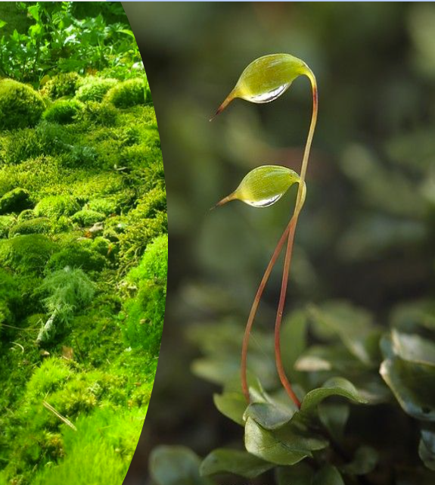
La reproduction asexuée chez les plantes
Pr ABOUELFATH Rhizlane

Slide 2
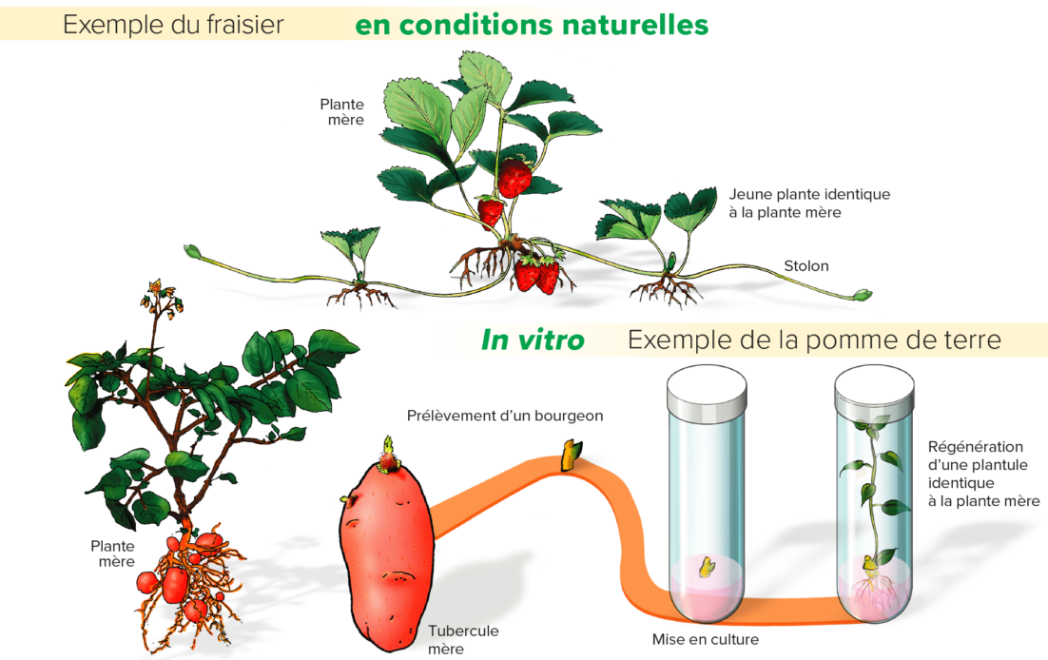
La reproduction asexuée chez les plantes
La reproduction asexuée chez les plantes est un mode de multiplication qui ne fait pas intervenir la fécondation ni la production de gamètes. Elle permet à une plante de générer des individus génétiquement identiques à elle-même (clones), assurant une propagation rapide lorsque les conditions environnementales sont stables.

Slide 3
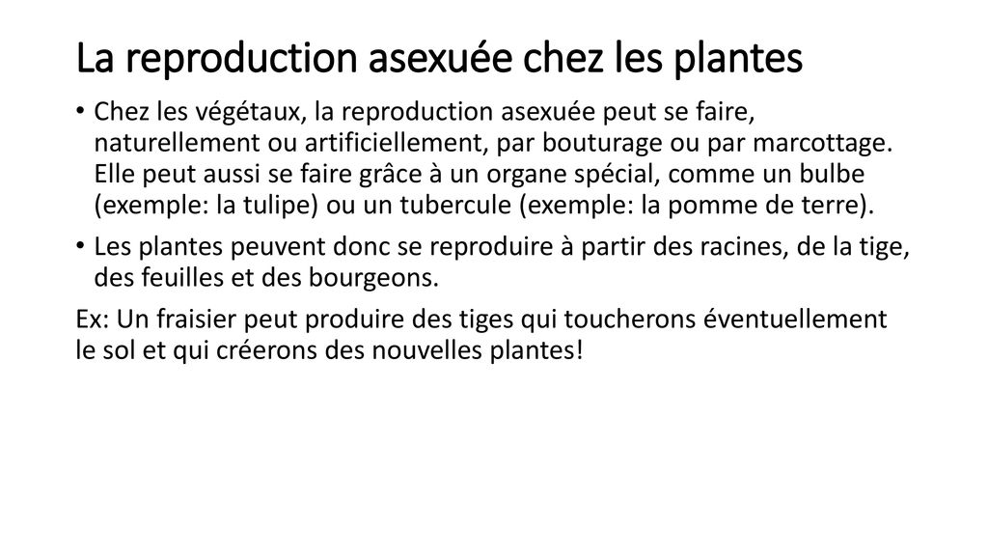

Slide 4
ACTIVITÉ 1:MULTIPLICATION VÉGÉTATIVE NATURELLE

Slide 5
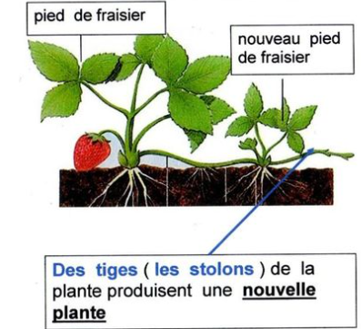
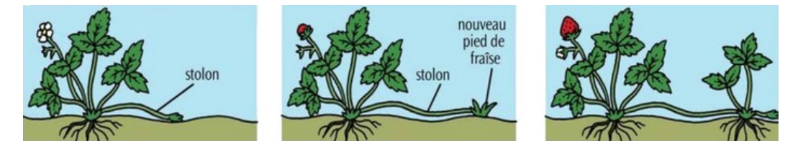
1. Multiplication par les stolons: fraisiers
Le stolon est une tige aérienne a croissance horizontale issue de la tige principale, dont le contact avec le sol permet l’enracinement et le développement d’une nouvelle plante identique à la plante mère

Slide 6
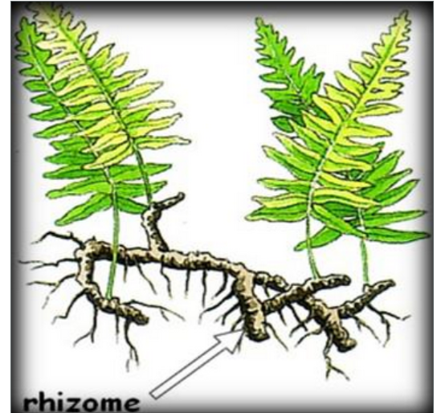
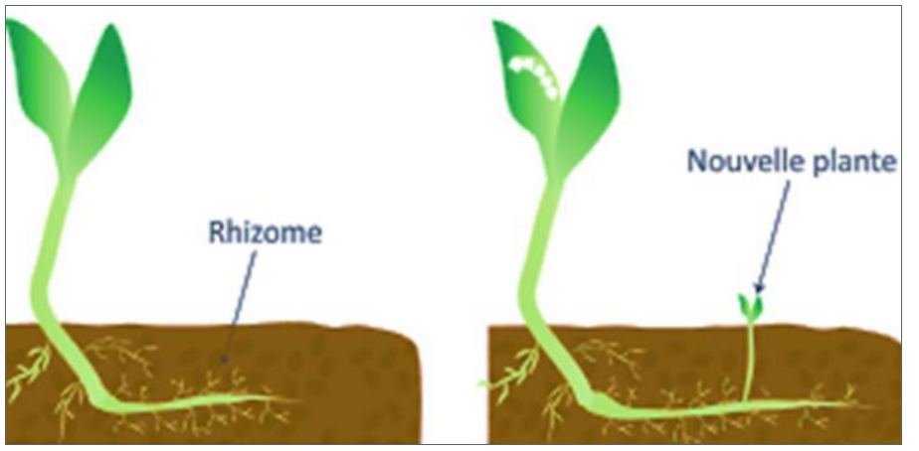
2. Multiplication par les rhizomes
Les rhizomes sont des tiges souterraines, ils se ramifient en grandissant, développent de nouveaux pieds et produisent de nouvelles feuilles en surface.

Slide 7

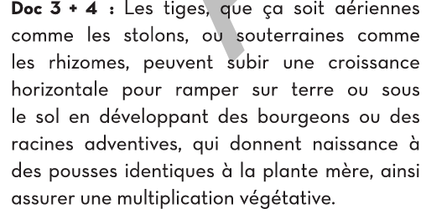

Slide 8
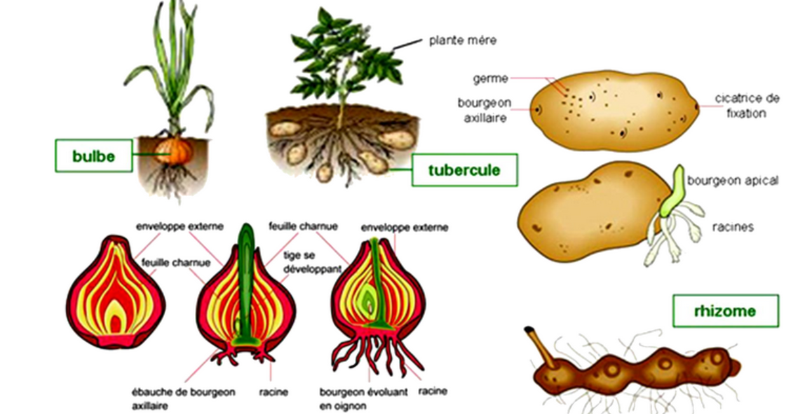
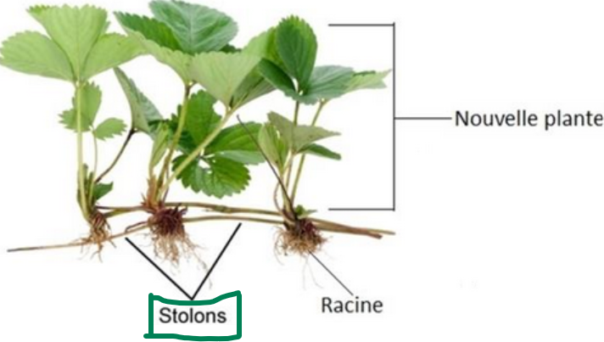
Bilan
La multiplication végétative consiste donc à reproduire une plante à partir d’un organe de l’appareil végétatif, elle peut être faite :

Slide 9
ACTIVITÉ 2: PHÉNOMÈNE RESPONSABLE DE LA MULTIPLICATION VÉGÉTATIVE

Slide 10
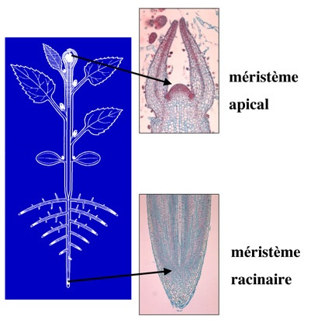
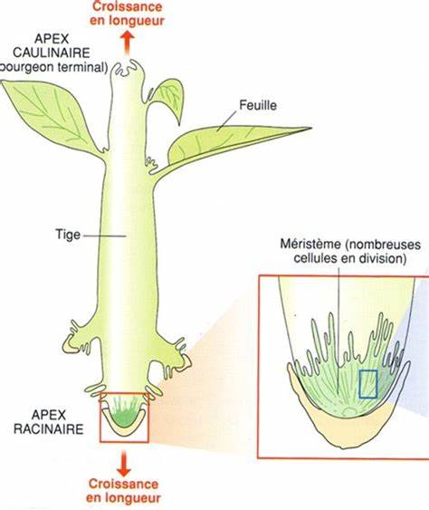
1. Les structures histologiques intervenants dans la multiplication végétative.
Chez les plantes terrestres, le méristème est un tissu cellulaire spécialisé dans la croissance. On distingue habituellement les méristèmes primaires qui assurent la croissance de la plante en longueur au niveau de la tige, des feuilles et des racines, et les méristèmes secondaires, responsables de la croissance en épaisseur de certains organes.
Le méristème est un tissu formé par des cellules indifférenciée à division mitotique permanente.

Slide 11
Les organes végétaux qui assurent la multiplication végétative forment les bourgeons.
A l’extrémité du bourgeon apical, se trouve un amas de cellules indifférenciées qui se multiplient activement. Il forme le méristème.
Les méristèmes se situent aussi à l’extrémité des racines et à l’aisselle des feuilles. Les cellules du méristème se divisent activement, mais leur nombre ne change pas ; cela signifie que certaines cellules issues de la division se différencient pour donner la tige, les feuilles et la racine, et d’autres cellules restent indifférenciées formant le méristème.

Slide 12
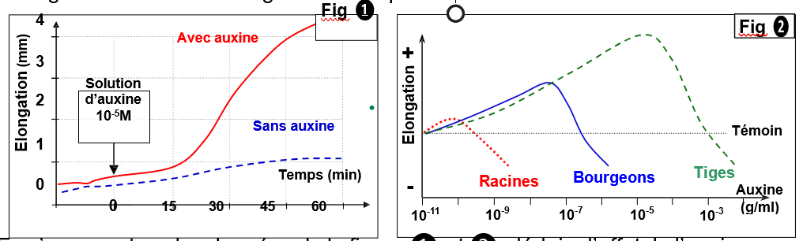
2. Les facteurs chimiques intervenant dans la multiplication végétative
On mesure l’élongation de portions d’une jeune tige de soja placées dans un milieu liquide aéré et renouvelé avec ou sans auxine (Hormone végétale synthétisée au niveau des bourgeons). Le résultat de cette expérience est présenté par la figure 1
La figure 2 montre l’influence de la concentration des tissus en auxine sur l’élongation de différents organes d’une plante.

Slide 13
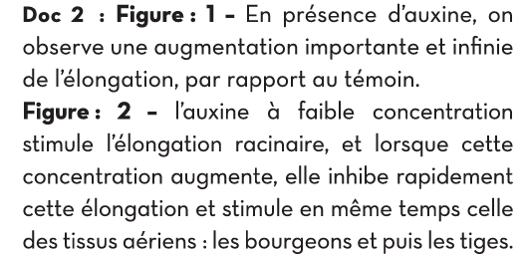
En s’appuyant sur les données de la figure ❶ et ❷, déduire l’effet de l’auxine sur les plantes et la relation entre la concentration de cette hormone et son effet sur les organes intervenant dans la multiplication végétative.
La plante produit l’auxine qui est une hormone (Agit à distance et à faible dose) synthétisée au niveau des bourgeons. Cette hormone contrôle la croissance de la plante.

Slide 14
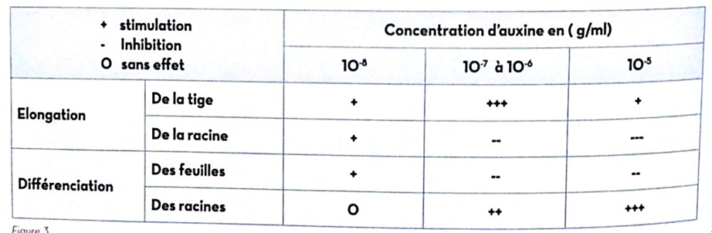

Slide 15
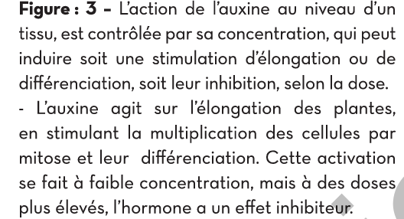

Slide 16
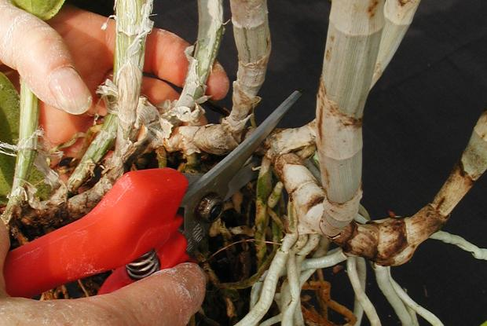
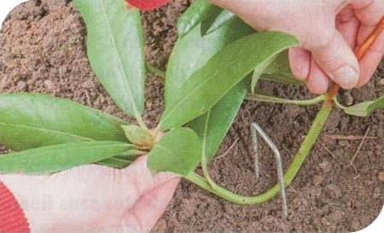
ACTIVITÉ 3: LA MULTIPLICATION VÉGÉTATIVE ARTIFICIELLE

Slide 17
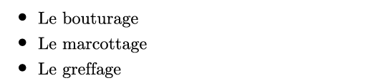
Dans cette forme de multiplication intervient l’Homme , on distingue trois types:

Slide 18
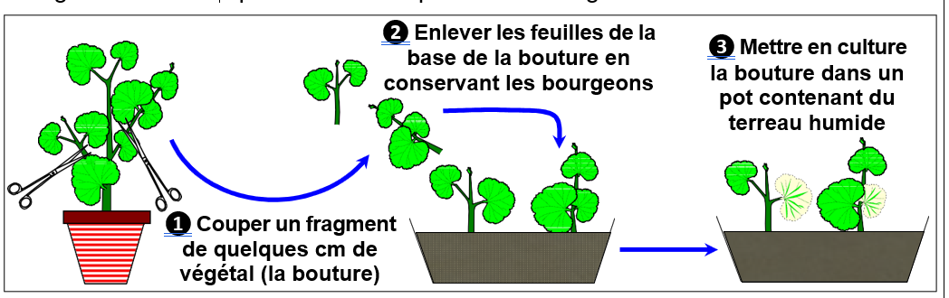
1. Le bouturage
Le bouturage consiste à enterrer partiellement ou intégralement dans le sol un fragment d’organe végétal, la bouture. Ce fragment de végétal est souvent un morceau de tige portant des bougeons (elle peut être aussi un fragment de feuille ou de racine).

Slide 19
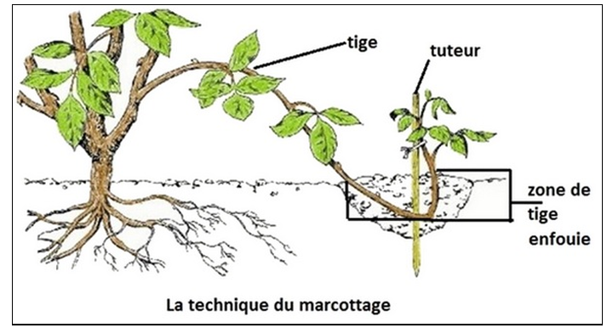
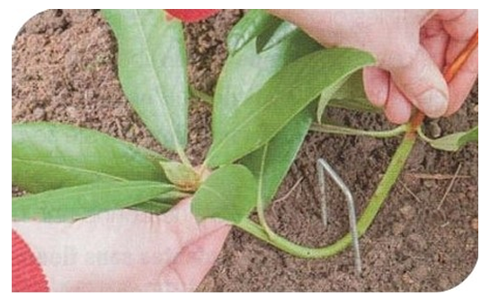
2.Le marcottage
Le marcottage est une technique de multiplication végétative qui consiste à enterrer au sol une partie aérienne de la plante (la marcotte) et qui reste attachée à cette plante mère pour faire apparaitre des racines. Puis à isoler la marcotte de la plante mère afin d’obtenir une nouvelle plante.

Slide 20
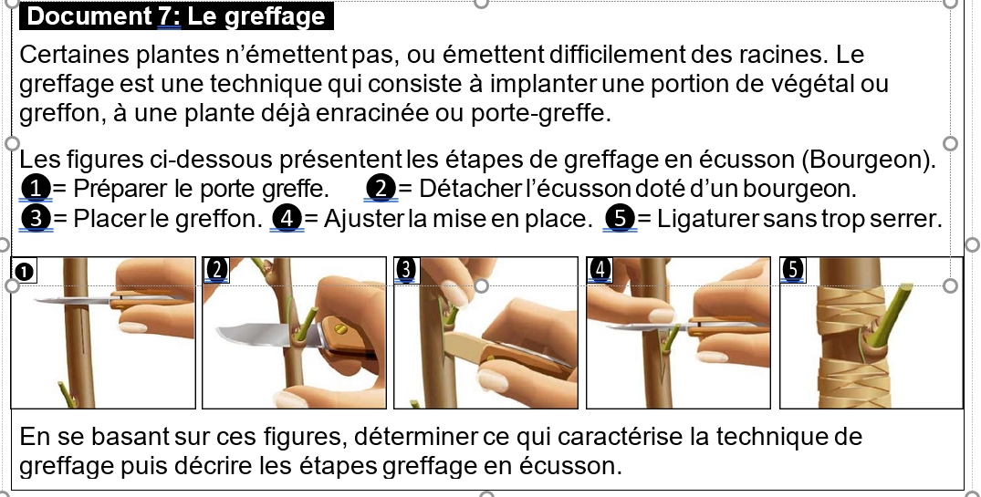
3. Le greffage

Slide 21
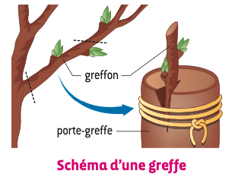
Le greffage
Le greffage est une technique qui consiste à fixer sur une plante (Porte-greffe), un fragment de végétal un bourgeon (Le greffon).
Le greffon se développe sur le porte-greffe en donnant des rameaux, des fleurs, puis des fruits.

Slide 22
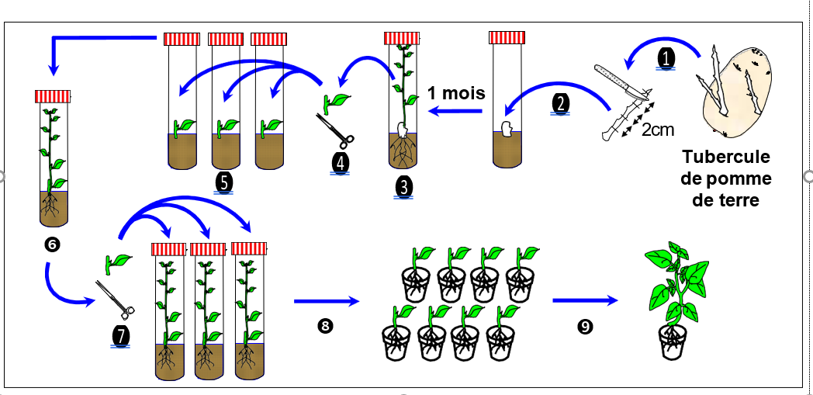
4. Le microbouturage; une technique de culture in vitro
La figure ci-dessous présente les étapes de la culture de la pomme de terre.

Slide 23
Le microbouturage est une multiplication végétative in vitro.
C’est une culture de morceaux de plante dans un milieu synthétique (sels minéraux, hormones végétales comme l’auxine…) dans des conditions stériles et un environnement contrôlé.
Par microbouturage on peu produire des milliers de plantes filles identiques ou clones qui ont gardé les mêmes caractères héréditaires de la plante mère.

